Slide 1
제5과: 요리
(쓰기)
Trường Đại học FPT
Khoa: …..
Môn: Hàn ngữ trung cấp 1 – KOR 311

Slide 2
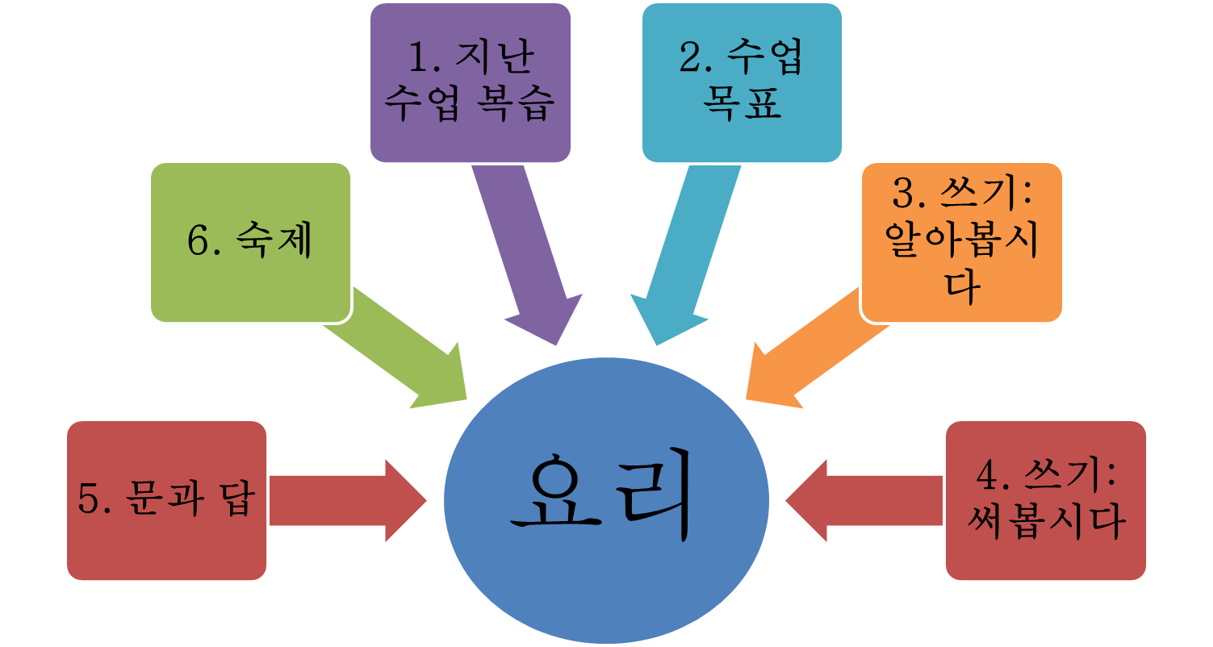

수업 내용
http://fpt.edu.vn

Slide 3

1. 지난 수업 복습
‘-다가’를 사용해서 문장을 연결하십시오.
(1) 양파를 썰고 있었어요 / 손가락을 다쳤어요
(2) 명동에서 길을 걷고 있었어요 / 연예인을 봤어요
(3) 학교에 가고 있었어요 / 친구를 만났어요
(4) 청소를 하고 있었어요 / 전화를 받았어요
(5) 뛰어 가고 있었어요 / 계단에서 미끄러졌어요
양파를 썰다가 손가락을 다쳤어요
명동에서 길을 걷다가 연예인을 봤어요
학교에 가다가 친구를 만났어요
청소를 하다가 전화를 받았어요
뛰어가다가 계단에서 미끄러졌어요
http://fpt.edu.vn

Slide 4
1. 지난 수업 복습
다음 <보기>에서 알맞은 말을 골라 ‘-게’를 사용해서 문장을 완성하십시오.
<보기> 크다 재미있다 깨끗하다 맛있다 늦다
(1) 오랜만에 고향에 가서 어머니의 음식을 먹었어요.
(2) 여행을 가서 놀았어요.
(3) 집에 들어가서 어머니께 야단을 맞았어요.
(4) 잘 안 들리니까 이야기해 주세요.
(5) 손님이 오니까 청소합시다
맛있게
재미있게
늦게
크게
재미있게
http://fpt.edu.vn

Slide 5

1. 지난 수업 복습
다음 글을 읽고 질문에 맞게 답하십시오.
고추장, 된장, 간장은 한국의 전통 양념으로 한국 요리에서 매우 다양하게 사용됩니다. 한국 요리의 대부분은 이 양념들로① .이 세 가지 장은 음식의 맛을 결정하는 중요한 조미료입니다. 이들 양념에는 단백질, 지방, 비타민C, 카로틴 등과 같이 우리 몸에 좋은 영양소가 많이 들어 있습니다.
http://fpt.edu.vn

Slide 6
1. 지난 수업 복습
지난 페이지의 글을 읽고 질문에 맞게 답하십시오
(1) 무엇에 대한 글입니까?
ⓐ 전통 양념 ⓑ 양념의 종류
ⓒ 양념의 사용 ⓓ 양념의 영양소
(2) ①에 들어갈 말은 무엇입니까?
ⓐ 들어갑니다 ⓑ 간을 합니다
ⓒ 맛이 있습니다 ⓓ 입맛에 맞습니다
√
√
http://fpt.edu.vn

Slide 7


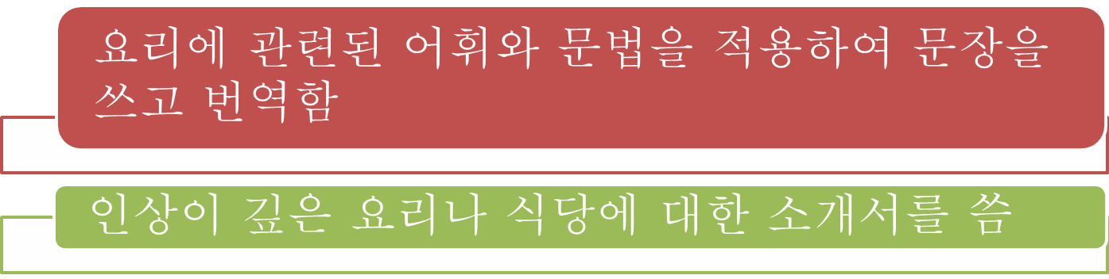
2. 수업 목표
기본 어휘 외움: 46 단어
문법 적용: 4 문제
http://fpt.edu.vn

Slide 8
3. 쓰기: 알아봅시다
1) 아래의 내용을 한국어로 번역해 보십시오
A
Bạn có muốn ăn mì cốc một cách ngon lành không? Chỉ cần đổ nước nóng và đợi khoảng 3 phút, sau đó bạn có thể thưởng thức một cách ngon lành.
A
컵라면을 맛있게 드시고 싶으세요? 뜨거운 물을 붓고 나서 3분 정도 기다리세요. 그러면 맛있게 드실 수 있습니다.
http://fpt.edu.vn

Slide 9
3. 쓰기: 알아봅시다
1) 아래의 내용을 한국어로 번역해 보십시오
B
Dạo này, ở Hàn Quốc ngày càng có nhiều bà mẹ tự làm đồ ăn nhẹ cho con cái của mình bằng các nguyên liệu tốt. Bánh mỳ hoặc bánh quy đều có thể làm được tại nhà một cách đơn giản. Các bạn hãy thử làm một lần xem.
B
요즘 한국에서는 좋은 재료로 아이들의 간식을 직접 만들어 주는 엄마들이 늘고 있습니다. 빵이나 쿠키 등은 집에서 간단하게 만들 수 있으니까 여러분도 한번 해 보세요.
http://fpt.edu.vn

Slide 10
3. 쓰기: 알아봅시다
2) 가장 기억에 남는 음식에 대해 소개하는 글을 완성해 보십시오.
(1) 먼저_x0007_다음_x0007_표에_x0007_정리된_x0007_내용을_x0007_읽어_x0007_보십시오._x0007_ _x0007_
음식 이름 | 떡볶이
언제 | 한국에서유학할때
어떻게 | 한국친구가사주다
먹어 본 느낌 | 처음에는너무매웠지만자주먹으면서떡볶이맛에빠지게되다
기타 | 친구에게떡볶이만드는방법을배우다 요즘도가끔만들어먹는데한국생활이그립다
http://fpt.edu.vn

Slide 11
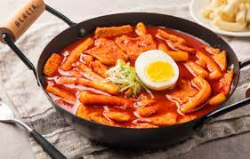
휴관입니다
3. 쓰기: 알아봅시다
2) 구입한 상품을 교환하거나 환불하는 글을 완성해 보십시오.
(2) 위의_x0007_표를_x0007_보고_x0007_다음_x0007_글을_x0007_완성하십시오._x0007_
제가 먹어 본 음식 중에서 가장
.떡볶이는
,저는 그때 한국의 매운맛을 처음 알게 되었습니다.
자주 먹게 되면서
. 그래서
. 요즘도 ,
그때마다 ,
기억에 남는 음식은
떡볶이입니다
한국에서 유학할 때 처음 먹어봤습니다
한국 친구가 사주었는데
처음에는 너무 매웠지만
떡볶이 맛에
빠지게 되었습니다
친구에게 떡볶이 만드는
방법을 배웠습니다
가끔 만들어 먹는데
한국 생활이 그립습니다
http://fpt.edu.vn

Slide 12
3. 쓰기: 알아봅시다
3) 여러분이 먹어 본 음식 중에서 가장 기억에 남는 음식에 대해 소개하는 글을 써 보십시오.
(1) 다음_x0007_표에_x0007_필요한_x0007_내용을_x0007_메모를_x0007_해_x0007_보십시오._x0007_
_x0007_
_x0007_
어떤 음식이에요?
언제, 어디에서 먹은 음식이에요?
맛이 어때요?
기억에 남는 이유가 뭐예요?
http://fpt.edu.vn

Slide 13

3. 쓰기: 알아봅시다
3) 상품의 교환이나 환불을 요구하는 글을 써 보십시오.
(2) 위의_x0007_표를_x0007_토대로_x0007_글을_x0007_완성하십시오._x0007_
http://fpt.edu.vn

Slide 14
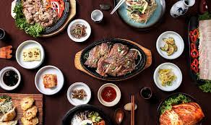
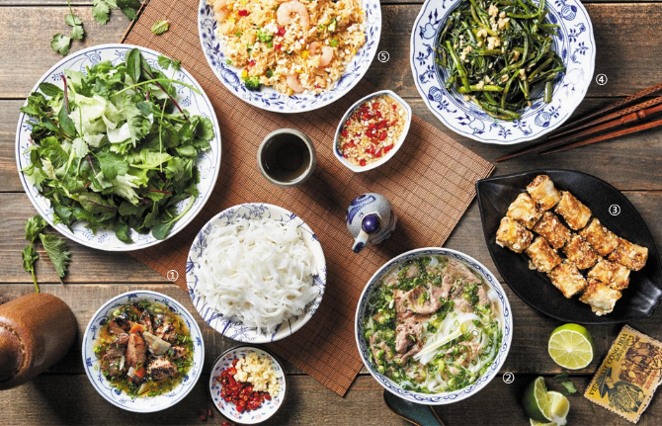
4. 쓰기: 써봅시다
1) ‘내가 자주 가는 맛집’이라는 제목으로 소개하는 글을 써 보십시오.
• 평소에_x0007_자주_x0007_가는_x0007_음식점을_x0007_생각해_x0007_봅시다._x0007_
• 그곳의_x0007_주메뉴가_x0007_무엇입니까?_x0007_그리고_x0007_가격은_x0007_얼마_x0007_정도입니까?
• 음식이나_x0007_음식점의_x0007_특징은_x0007_무엇입니까?
• 친구들에게_x0007_특별히_x0007_추천하고_x0007_싶은_x0007_이유는_x0007_무엇입니까?
• 어디에_x0007_위치하고_x0007_있습니까?_x0007_
http://fpt.edu.vn

Slide 15

4. 쓰기: 써봅시다
1) 위에서 이야기한 내용을 가지고 ‘맛집’을 소개하는 글을 써 보십시오.
http://fpt.edu.vn

Slide 16
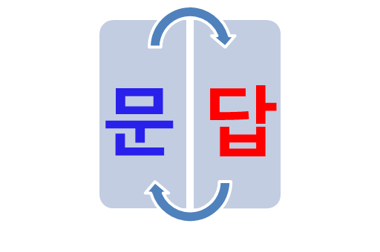

5. 문과 답
http://fpt.edu.vn

Slide 17

6. 숙제
인상이 가장 깊은 음식이 무엇입니까? 어느 나라 음식입니까? 맛이 어떻습니까?
다음 수업에 친구들 앞에서 발표해 보십시오
http://fpt.edu.vn

Slide 18

http://fpt.edu.vn

